Slide 1

PLANIFICACION CPU
Universidad Tecnológica Nacional
Sistemas Operativos Curso K3x
Profesor: Ing. Néstor Esquivel

Slide 2
Temas
1) Conceptos Básicos ←
2) Planificadores
3) Criterios y Orientación de la Planificación
4) Alternativas de Planificación
5) Algoritmos

Slide 3
CONCEPTOS BASICOS
• Planificación
• CPU Burst
• Multiprogramación (Time Sharing)
• Sistemas de Tiempo Real (RTC)

Slide 4
Temas
1) Conceptos Básicos
2) Planificadores ←
3) Criterios y Orientación de la Planificación
4) Alternativas de Planificación
5) Algoritmos

Slide 5
PLANIFICADORES
•Planificador a Largo Plazo: Agrega un nuevo proceso a la cola de procesos a ejecutar.
•Planificador a Mediano Plazo: Agrega parcial (SWAP) o totalmente un proceso a la memoria principal.
•Planificador a Corto Plazo : Ejecución de un proceso disponible
•I/O: Atención de peticiones E/S

Slide 6
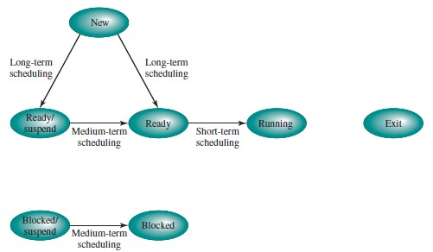
PLANIFICADORES

Slide 7
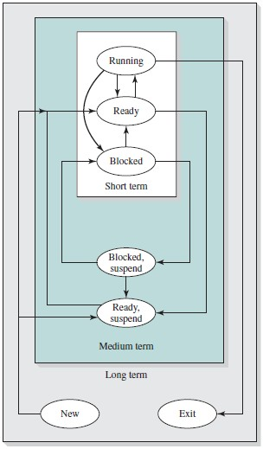
PLANIFICADORES
• Planificador a Largo Plazo: (Grano grueso) Ejecutado menos frecuentemente.
• Planificador a Mediano Plazo: (Grano medio) Ejecutado más frecuentemente.
• Planificador a Corto Plazo: (Grano fino) Ejecutado casi más aún que el de mediano plazo.

Slide 8
Planificadores
Despachador (Dispatcher)
Context Switch
Mode Switch (User-Kernel)
Resume

Slide 9
Temas
1) Conceptos Básicos
2) Planificadores
3) Criterios y Orientación de la Planificación ←
4) Alternativas de Planificación
5) Algoritmos

Slide 10
CRITERIOS DE LA PLANIFICACIÓN
- Uso de CPU: Mantener CPU ocupada
- Rendimiento (Throughput): Cantidad de procesos por tiempo
- Tiempo de vuelta (Turnaround): Tiempo entre Inicio/Fin de un Proceso
- Tiempo de espera: Transcurrido en Ready
- Tiempo de Respuesta: Desde que está en Ready hasta que se atiende

Slide 11
ORIENTACIÓN DE LA PLANIFICACIÓN
Orientados al Usuario (relacionados con el rendimiento):
Tiempo de instancia, Tiempo de respuesta, Fecha limite
Orientados al Usuario (otros):
Previsibilidad
Orientados al Sistema (relacionados con el rendimiento):
Utilización de CPU, Throughput (Performance)
Orientados al Sistema (otros):
Igualdad, Prioridades, Balance de recursos

Slide 12
Temas
1) Conceptos Básicos
2) Planificadores
3) Criterios y Orientación de la Planificación
4) Alternativas de Planificación ←
5) Algoritmos

Slide 13
ALTERNATIVAS DE PLANIFICACIÓN
Preemptive Vs Non-Preemptive
1- Cambio de estado: Ejecutando a Espera (wait)
2- Cambio de estado: Ejecutando a Listo (ready)
3- Cambio de estado: Esperando (wait) a Listo (ready)
4- Termina

Slide 14
Temas
1) Conceptos Básicos
2) Planificadores
3) Criterios y Orientación de la Planificación
4) Alternativas de Planificación
5) Algoritmos ←

Slide 15
ALGORITMOS DE PLANIFICACIÓN
• FCFS (First come First Serve)
• Round Robin
• SPN/SJF (Shortest Process Next)
• SRT (Shortest Remaining Time)
• HRRN (Highest Response ratio next)
• Prioridad
Conceptos:
Hambruna (Starvation)
Envejecimiento (Aging)

Slide 16
ALGORITMOS DE PLANIFICACIÓN
First-Come First-Served (FCFS )
Primero en llegar, primero en atender. Trabaja con una cola de procesos “listos” para ejecutarse. Cuando un proceso se deja de ejecutar se toma el proceso que lleva más tiempo en la cola de “listos”.

Slide 17
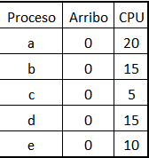
ALGORITMOS DE PLANIFICACIÓN
First-Come First-Served (FCFS )
Ejercicio (Sin arribo)

Slide 18
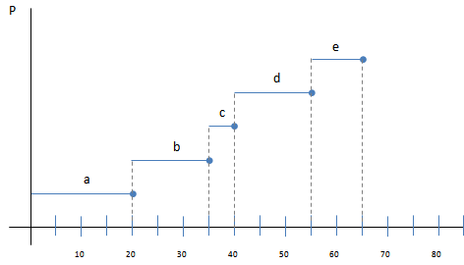
ALGORITMOS DE PLANIFICACIÓN
First-Come First-Served (FCFS )
Resolución Ejercicio (Sin arribo)

Slide 19
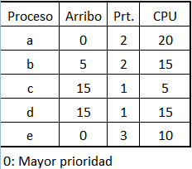
ALGORITMOS DE PLANIFICACIÓN
First-Come First-Served (FCFS )
Ejercicio (Con arribo)

Slide 20
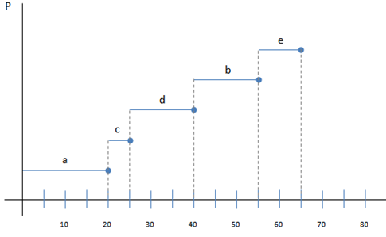
ALGORITMOS DE PLANIFICACIÓN
First-Come First-Served (FCFS )
Resolución Ejercicio (Con arribo)

Slide 21
ALGORITMOS DE PLANIFICACIÓN
Round Robin
Turnos rotativos. Se cambia de proceso en ejecución por una interrupción de reloj (Quantum). Permite a todos los procesos ejecutarse la misma cantidad de tiempo.

Slide 22
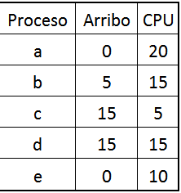
ALGORITMOS DE PLANIFICACIÓN
Round Robin
Ejercicio
Quamtum = 5

Slide 23
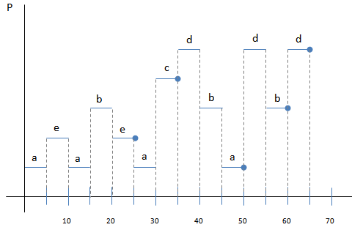
ALGORITMOS DE PLANIFICACIÓN
Round Robin
Resolución (Con arribo - Quamtum = 5)

Slide 24
ALGORITMOS DE PLANIFICACIÓN
Shortest-Job First (SJF/SPN)
El proceso más corto primero. Se verifican los tiempos de procesamiento y se los ordena de menor a mayor para ser ejecutados. Alta posibilidad de inanición para procesos largos.

Slide 25
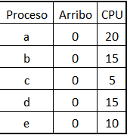
ALGORITMOS DE PLANIFICACIÓN
Shortest-Job First (SJF/SPN)
Ejercicio (Sin arribo)

Slide 26
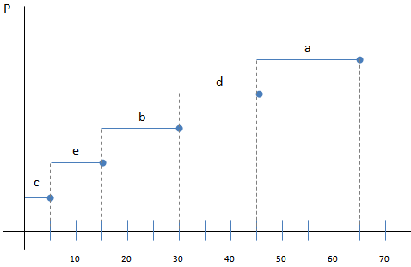
ALGORITMOS DE PLANIFICACIÓN
Shortest-Job First (SJF/SPN)
Resolución (Sin arribo)

Slide 27
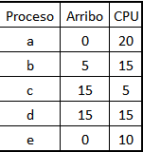
ALGORITMOS DE PLANIFICACIÓN
Shortest-Job First (SJF/SPN)
Ejercicio (Con arribo)

Slide 28
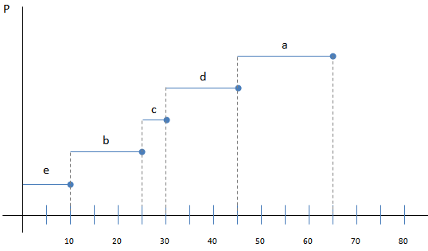
ALGORITMOS DE PLANIFICACIÓN
Shortest-Job First (SJF/SPN)
Resolución (Con arribo)

Slide 29
ALGORITMOS DE PLANIFICACIÓN
Shortest Remaining Time (SRT)
(Preemptive version of SPN/SJF)
Se ordenan los procesos por el tiempo restante de procesamiento. Procesos largos pueden sufrir inanición.

Slide 30
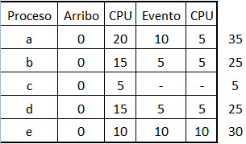
ALGORITMOS DE PLANIFICACIÓN
Shortest Remaining Time (SRT)
(Preemptive version of SPN/SJF)
Ejercicio

Slide 31
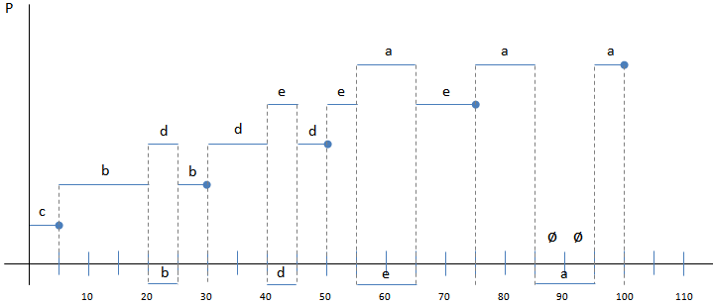
ALGORITMOS DE PLANIFICACIÓN
Shortest Remaining Time (SRT)
(Preemptive version of SPN/SJF)
Resolución

Slide 32
ALGORITMOS DE PLANIFICACIÓN
Highest Response Ratio Next (HRRN)
Primero el de mayor tasa de respuesta. Se aproximan las tasas de respuestas en base a entradas previas, y al salir de ejecución un proceso se elige de la lista de READY el proceso con tasa de respuesta más alto.

Slide 33

ALGORITMOS DE PLANIFICACIÓN
Highest Response Ratio Next (HRRN)
Ejercicio 1

Slide 34
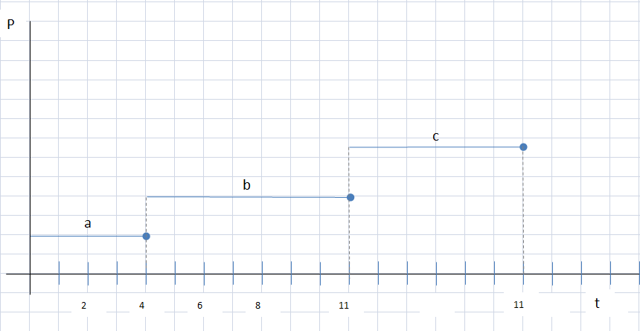
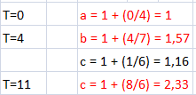
ALGORITMOS DE PLANIFICACIÓN
Highest Response Ratio Next (HRRN)
Solución Ejercicio 1

Slide 35
ALGORITMOS DE PLANIFICACIÓN
Prioridades
Prioridad numérica asociada a cada proceso. Cada planificador asigna y elige prioridades entre procesos.

Slide 36
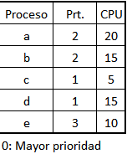
ALGORITMOS DE PLANIFICACIÓN
Prioridades
Ejercicio (Sin arribo)

Slide 37
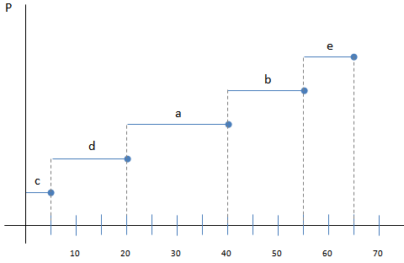
ALGORITMOS DE PLANIFICACIÓN
Prioridades
Resolución (Sin arribo)

Slide 38
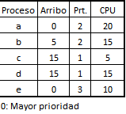
ALGORITMOS DE PLANIFICACIÓN
Prioridades
Ejercicio (Con arribo)

Slide 39
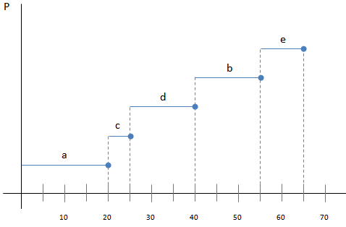
ALGORITMOS DE PLANIFICACIÓN
Prioridades
Resolución (Con arribo)

Slide 40
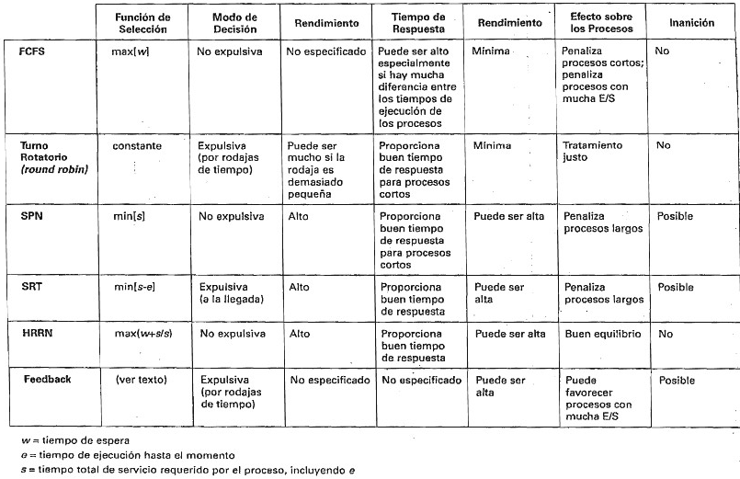
ALGORITMOS DE PLANIFICACIÓN
Carateristicas de los distintos algoritmos

Slide 41
ALGORITMOS DE PLANIFICACIÓN
Ejercicios más complejos

Slide 42
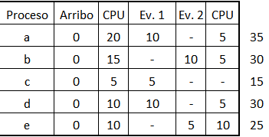
ALGORITMOS DE PLANIFICACIÓN
Round Robin
Ejercicio
Quamtum = 5

Slide 43
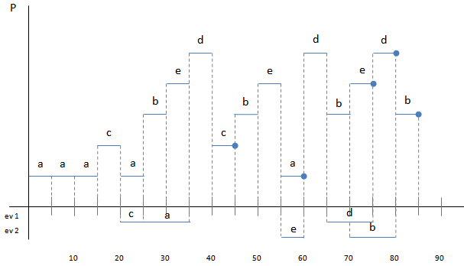
ALGORITMOS DE PLANIFICACIÓN
Round Robin
Resolución (Quamtum = 5)

Slide 44
Dudas?

Slide 45
FIN

